Slide 1
Элементы управления

Slide 2
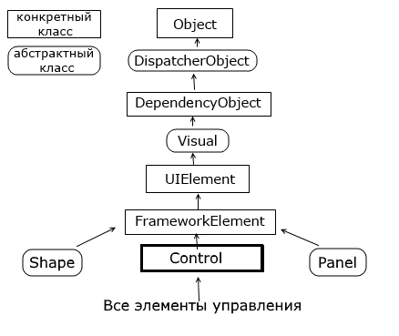
элементы управления
Элементы управления содержимым -кнопки (Button), метки (Label)
Специальные контейнеры -содержат другие элементы, но в отличие от элементов Grid или Canvas не являются контейнерами компоновки - ScrollViewer,GroupBox
Декораторы – предназначены для создания фона вокруг вложенных элементов(например, Border или Viewbox).
Элементы управления списками - ListBox, ComboBox.
Текстовые элементы управления - TextBox, RichTextBox.
Элементы, основанные на диапазонах значений - ProgressBar, Slider.
Элементы для работ с датами - DatePicker и Calendar.
Остальные элементы управления, которые не вошли в предыдущие подгруппы, например, Image.
Все элементы управления наследуются от общего класса System.Window.Controls.Control и имеют ряд общих свойств.

Slide 3
System.Threading.DispatcherObject
В основе WPF лежит модель STA (Single-Thread Affinity), согласно которой за пользовательский интерфейс отвечает один поток.
чтобы пользовательский интерфейс мог взаимодействовать с другими потоками, WPF использует концепцию диспетчера - специального объекта, управляющего обменом сообщениями, через которые взаимодействуют потоки.
Наследование типов от класса DispatcherObject позволяет получить доступ к подобному объекту-диспетчеру и и другим функциям по управлению параллелизмом.

Slide 4
System.Windows.DependencyObject
Наследование от этого класса позволяет взаимодействовать с элементами в приложении через их специальную модель свойств, которые называются свойствами зависимостей (dependency properties).
Эта модель упрощает применение ряда особенностей WPF, например, привязки данных.
система свойств зависимостей отслеживает зависимости между значениями свойств, автоматически проверяет их и изменяет при изменении зависимости.

Slide 5
System.Windows.Media.Visual - содержит инструкции, которые отвечают за отрисовку, визуализацию объекта.
System.Windows.UIElement - добавляет возможности по компоновке элемента, обработку событий и получение ввода.
System.Windows.FrameworkElement - добавляет поддержку привязки данных, анимации, стилй. Также добавляет ряд свойств, связанных с компоновкой (выравнивание, отступы) и ряд других.
System.Windows.Controls.Control - представляет элемент управления, с которым взаимодействует пользователь. Этот класс добавляет ряд дополнительных свойств для поддержки элементами шрифтов, цветов фона, шрифта, а также добавляет поддержку шаблонов - специального механизма в WPF, который позволяет изменять стандартное представление элемента, кастомизировать его.
И далее от класса Control наследуются непосредственно конкретные элементы управления или их базовые классы, которые получают весь функционал, добавляемый к типам в этой иерархии классов.

Slide 6
Name
По установленному имени впоследствии можно будет обращаться к элементу, как в коде, так и в xaml разметке.
Например, в xaml-коде определена кнопка:
<Button x:Name="button1" Width="60" Height="30" Content="Текст" Click="button1_Click" />
  задан атрибут Click с названием метода обработчика button1_Click, который будет определен в файле кода C# и будет вызываться по нажатию кнопки.
в связанном файле кода C# можем обратиться к этой кнопке:
private void button1_Click(object sender, RoutedEventArgs e)
{
button1.Content = "Привет!";
}
Т.к. свойство Name имеет значение button1, то через это значение можем обратиться к кнопке в коде

Slide 7
FieldModifier
задает модификатор доступа к объекту:
<StackPanel>
<Button x:FieldModifier="private" x:Name="button1" Content="Hello World" />
<Button x:FieldModifier="internal" x:Name="button2" Content="Hello WPF" />
</StackPanel>
в качестве значения используются стандартные модификатора доступа языка C#:
  private,
  protected,
  internal,
  protected
  internal
  public.
В данном случае объявление кнопок с модификаторами будет равноценно следующему их определению в коде:
private Button button1;
internal Button button2;
Если для элемента не определен атрибут x:FieldModifier, то по умолчанию он равен "protected internal".

Slide 8
Visibility
свойство устанавливает параметры видимости элемента и может принимать одно из трех значений:
  Visible - элемент виден и участвует в компоновке.
  Collapsed - элемент не виден и не участвует в компоновке.
  Hidden - элемент не виден, но при этом участвует в компоновке.

Slide 9
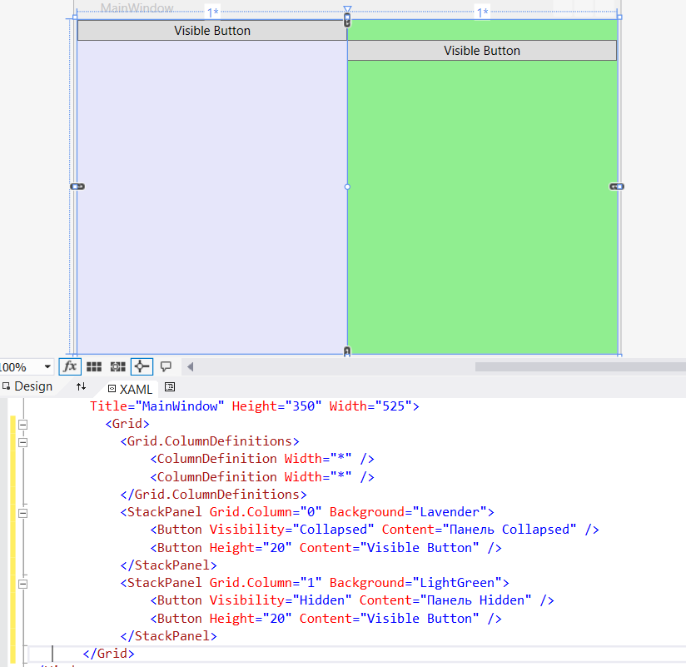
Различия между Collapsed и Hidden

Slide 10
Свойства настройки шрифтов
FontFamily - определяет семейство шрифта (например, Arial, Verdana и т.д.)
FontSize - определяет высоту шрифта
FontStyle - определяет наклон шрифта, принимает одно из трех значений - Normal, Italic,Oblique.
FontWeight - определяет толщину шрифта и принимает ряд значений, как Black,Bold и др.
FontStretch - определяет, как будет растягивать или сжимать текст
  Condensed сжимает текст,
  Expanded - расстягивает
<Button Content="Hello World!" FontFamily="Verdana" FontSize="13" FontStretch="Expanded" />

Slide 11
Cursor
свойство позволяет получить или установить курсор для элемента управления в одно из значений
  Hand,
  Arrow,
  Wait и др.
установка курсора в коде c#:
button1.Cursor=Cursors.Hand;

Slide 12
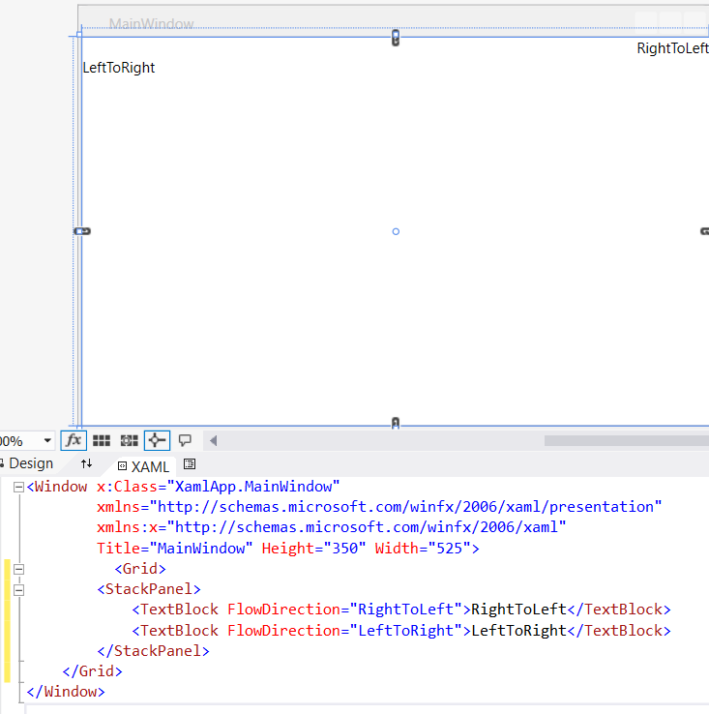
FlowDirection
задает направление текста
RightToLeft - текст начинается с правого края
LeftToRight - с левого

Slide 13
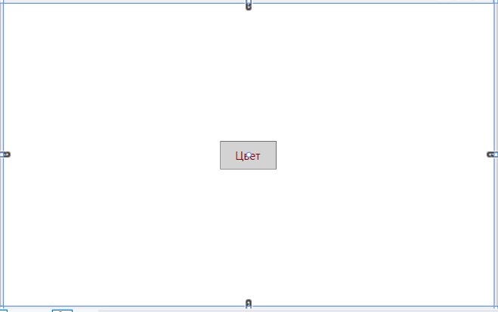
Цвета фона и шрифта
Свойства Background и Foreground задают цвет фона и текста элемента управления.
Простейший способ задания цвета в коде xaml: Background="#ffffff".
значения свойства Background (Foreground) - запись в виде шестнадцатеричного значения в формате #rrggbb
rr - красная составляющая,
gg - зеленая составляющая,
bb - синяя.
можно задать цвет в формате #aarrggbb
можно использовать названия цветов напрямую:
<Button Width="60" Height="30" Background="LightGray" Foreground="DarkRed" Content="Цвет" />

Slide 14
но при компиляции будет создаваться объект SolidColorBrush, который и будет задавать цвет элемента. Т. е. определение кнопки с пред.слайда фактически будет равноценно :
<Button Width="60" Height="30" Content="Цвет">
<Button.Background>
<SolidColorBrush Color="LightGray" />
</Button.Background>
<Button.Foreground>
<SolidColorBrush Color="DarkRed" />
</Button.Foreground>
</Button>

Slide 15
SolidColorBrush
SolidColorBrush представляет собой кисть, покрывающую элемент одним цветом.
записи эквивалентны
вторая форма определения цвета позволяет задать другие кисти - например, градиент
Это надо также учитывать при установке или получении цвета элемента в коде C#:
button1.Background = new SolidColorBrush(Colors.Red);
button1.Foreground = new SolidColorBrush(Color.FromRgb(0,255, 0));
Класс Colors предлагает ряд встроенный цветовых констант
если надо конкретизировать настройки цвета с помощью значений RGB, то можно использовать метод Color.FromRgb

Slide 16
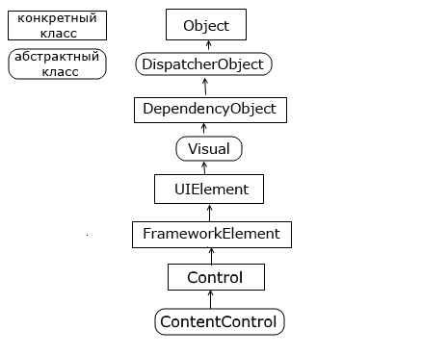
Элементы управления содержимым (content controls) представляют такие элементы управления, которые содержат в себе другой элемент.
Все элементы управления содержимым наследуются от абстрактного класса ContentControl, который наследуется от класса System.Window.Controls.Control.
Button, Label, ToggleButton, ToolTip, RadioButton, CheckBox, GroupBox, TabItem, Expander, ScrollViewer, главный элемент окна - Window
Отличительной чертой всех этих элементов является наличие свойства Content, которое и устанавливает вложенный элемент. В этом элементы управления содержимым схожи с контейнерами компоновки. Только контейнеры могут иметь множество вложенных элементов, а элементы управления содержимым только один.
Свойство Content может представлять любой объект, который может относиться к одному из двух типов:
Объект класса, не наследующего от UIElement( для такого объекта вызывается метод ToString(), который возвращает строковое преставление объекта, затем эта строка устанавливается в качестве содержимого)
Объект класса, наследующего от UIElement( для такого объекта вызывается метод UIElement.OnRender(), который выполняет отрисовку внутри элемента управления содержимым)

Slide 17
пример кнопки, которая является элементом управления содержимым:
<Button Content="Hello World!" />
В качестве содержимого устанавливается обычная строка.
в XAML :
<Button>
<Button.Content>
Hello World!
</Button.Content>
</Button>
или сокращенное неявное определения свойства Content:
<Button>
Hello World!
</Button>

Slide 18
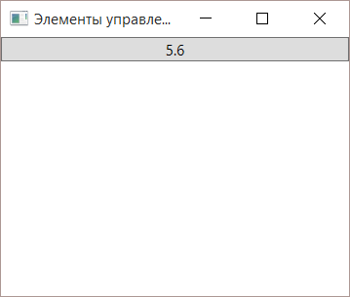
кнопка с именем button1:
<Window x:Class="ControlsApp.MainWindow"
xmlns="http://schemas.microsoft.com/winfx/2006/xaml/presentation"
xmlns:x="http://schemas.microsoft.com/winfx/2006/xaml"
xmlns:d="http://schemas.microsoft.com/expression/blend/2008"
xmlns:mc="http://schemas.openxmlformats.org/markup-compatibility/2006"
xmlns:local="clr-namespace:ControlsApp"
mc:Ignorable="d"
Title="Элементы управления" Height="250" Width="300">
<StackPanel>
<Button x:Name="button1" />
</StackPanel>
</Window>
А в файле коде MainWindow.xaml.cs присвоим ее свойству Content какой-либо объект:
using System;
using System.Windows;
namespace ControlsApp
{
public partial class MainWindow : Window
{
public MainWindow()
{
InitializeComponent();
double d = 5.6;
button1.Content = d;
}
}
}
В итоге число конвертируется в строку и устанавливается в качестве содержимого

Slide 19
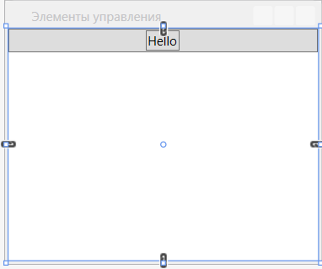
в качестве содержимого - объект, унаследованный от UIElement:
<Button x:Name="button1">
<Button Content="Hello" />
</Button>
Теперь в качестве содержимого будет использоваться другая кнопка, для которoй при визуализации будет вызываться метод OnRender()
Для создания той же кнопки через код C# :
button1.Content = new Button { Content = "Hello" };

Slide 20
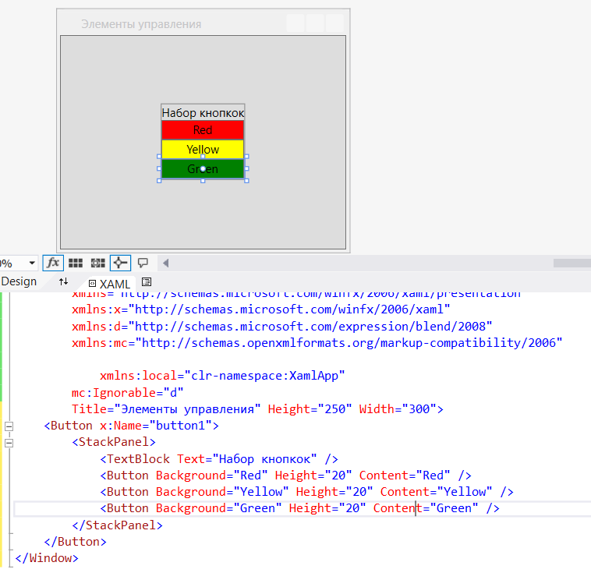
В отличие от контейнеров компоновки для элементов управления содержимым можно задать только один вложенный элемент.
Если же нам надо вложить в элемент управления несколько элементов, то можно использовать те же контейнеры компоновки:

Slide 21
То же самое через код C#:
public partial class MainWindow : Window
{
public MainWindow()
{
{
InitializeComponent();
StackPanel stackPanel = new StackPanel();
stackPanel.Children.Add(new TextBlock { Text = "Набор кнопок" });
stackPanel.Children.Add(new Button { Content = "Red", Height = 20, Background = new SolidColorBrush(Colors.Red) });
stackPanel.Children.Add(new Button { Content = "Yellow", Height = 20, Background = new SolidColorBrush(Colors.Yellow) });
stackPanel.Children.Add(new Button { Content = "Green", Height = 20, Background = new SolidColorBrush(Colors.Green) });
button1.Content = stackPanel;
}
}
}

Slide 22
Позиционирование контента
Content Alignment
Выравнивание содержимого внутри элемента задается свойствами:
HorizontalContentAlignment (выравнивание по горизонтали)
VerticalContentAlignment (выравнивание по вертикали), аналогичны свойствам VerticalAlignment/HorizontalAlignment.
Свойство HorizontalContentAlignment принимает значения:
  Left,
  Right,
  Center (положение по центру),
  Stretch (растяжение по всей ширине).
  Например:
<StackPanel>
<Button Margin="5" HorizontalContentAlignment="Left" Content="Left" Height="90" Width="500" />
<Button Margin="5" HorizontalContentAlignment="Right" Content="Right" Height="90" Width="500" />
<Button Margin="5" HorizontalContentAlignment="Center" Content="Center" Height="90" Width="500" />
</StackPanel>
VerticalContentAlignment принимает значения :
  Top (положение в верху),
  Bottom (положение внизу),
  Center (положение по центру),
  Stretch (растяжение по всей высоте)

Slide 23
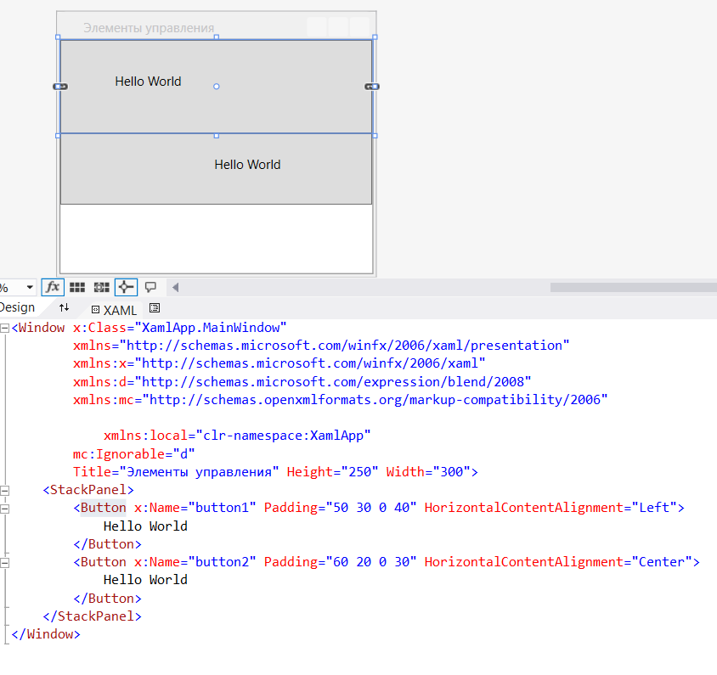
Padding
отступ содержимого элемента
В случае с первой кнопкой в ней контект выравнивается по левому краю, поэтому отступ слева будет предполагать отступ от левого края элемента Button.
А вторая кнопка располагается по центру. Поэтому для нее отступ слева предполагает отступ от той точки, в которой содержимое бы находилось при центрировании без применения Padding.
Комбинация значений свойств HorizontalContentAlignment/VerticalContentAlignment и Padding позволяет оптимальным образом задать расположение содержимого.
Свойство Padding задается в формате
Padding="отступ_слева отступ_сверху отступ_справа отступ_снизу"
Если со всех четырех сторон предполагается один и тот же отступ, то, как и в случае с Margin, мы можем задать одно число:
<Button x:Name="button2" Padding="20" Content="Hello World" />

Slide 24
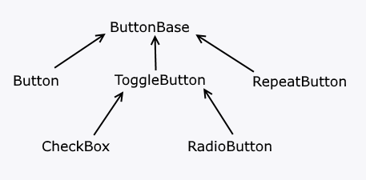
В WPF кнопки представлены целым рядом классов, которые наследуются от базового класса ButtonBase:

Slide 25
Button
кнопка:
<Button x:Name="button1" Width="60" Height="30" Background="LightGray" />
От класса ButtonBase кнопка наследует ряд событий, например, Click, которые позволяют обрабатывать пользовательский ввод.
Чтобы связать кнопку с обработчиком события нажатия, надо определить в самой кнопке атрибут Click, значением этого атрибута будет название обработчика в коде C#, затем в самом коде C# определить обработчик.
Например, код xaml:
<Button x:Name="button1" Width="60" Height="30" Content="Нажать" Click="Button_Click" />
И обработчик в коде C#:
private void Button_Click(object sender, RoutedEventArgs e)
{
MessageBox.Show("Кнопка нажата");
}
Либо можно не задавать обработчик через атрибут, а стандартным образом для C# прописать в коде:
button1.Click+=Button_Click;
К унаследованным свойствам кнопка имеет такие свойства как IsDefault и IsCancel, которые принимают значения true и false.
Если свойство IsDefault установлено в true, то при нажатии клавиши Enter будет вызываться обработчик нажатия этой кнопки.
Аналогично если свойство IsCancel будет установлено в true, то при нажатии на клавишу Esc будет вызываться обработчик нажатия этой кнопки.

Slide 26
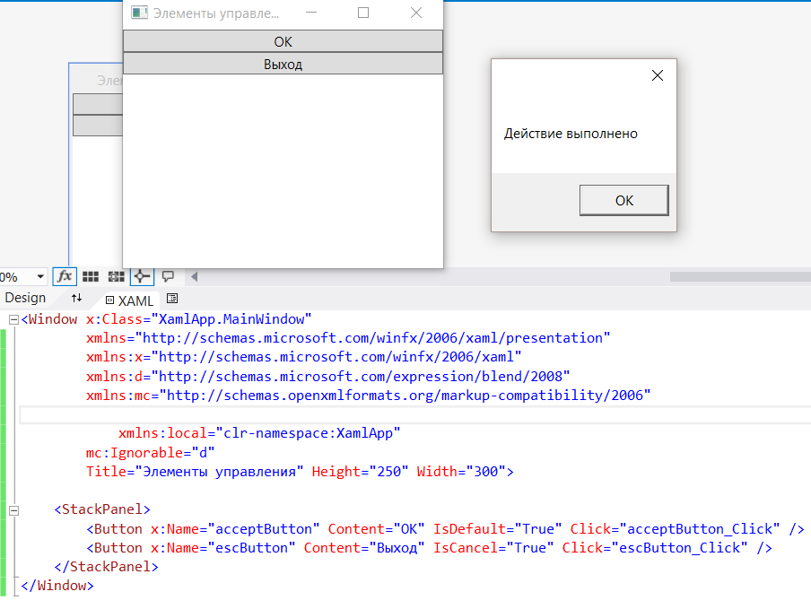
private void acceptButton_Click(object sender, RoutedEventArgs e)
{
MessageBox.Show("Действие выполнено");
}
private void escButton_Click(object sender, RoutedEventArgs e)
{
this.Close(); // закрытие окна
}

Slide 27
RepeatButton
особенность элемента RepeatButton - непрерывная генерация события Click, пока нажата кнопка.
Интервал генерации события корректируется свойствами Delay и Interval.
Сам элемент RepeatButton редко используется, однако он может служить основой для создания ползунка в элементах ScrollBar и ScrollViewer, в которых нажатие на ползунок инициирует постоянную прокрутку.

Slide 28
ToggleButton
Представляет элементарный переключатель.
Может находиться в трех состояниях :
  true,
  false
  "нулевом" (неотмеченном) состоянии,
его значение представляет значение типа bool в языке C#.
Состояние можно установить или получить с помощью свойства IsChecked.
добавляет три события:
  Checked (переход в отмеченное состояние),
  Unchecked (снятие отметки)
  Intermediate (если значение равно null).
Чтобы отрабатывать все три события, надо установить свойство IsThreeState="True"
ToggleButton сам редко используется, но служит основой для создания других более функциональных элементов, таких как Checkbox и Radiobutton.

Slide 29
checkbox
обычный флажок
является производным от класса ToggleButton и может принимать также три состояния:
  Checked,
  Unchecked
  Intermediate
Чтобы получить или установить определенное состояние, надо использовать свойство IsChecked, которое также унаследовано от ToggleButton

Slide 30
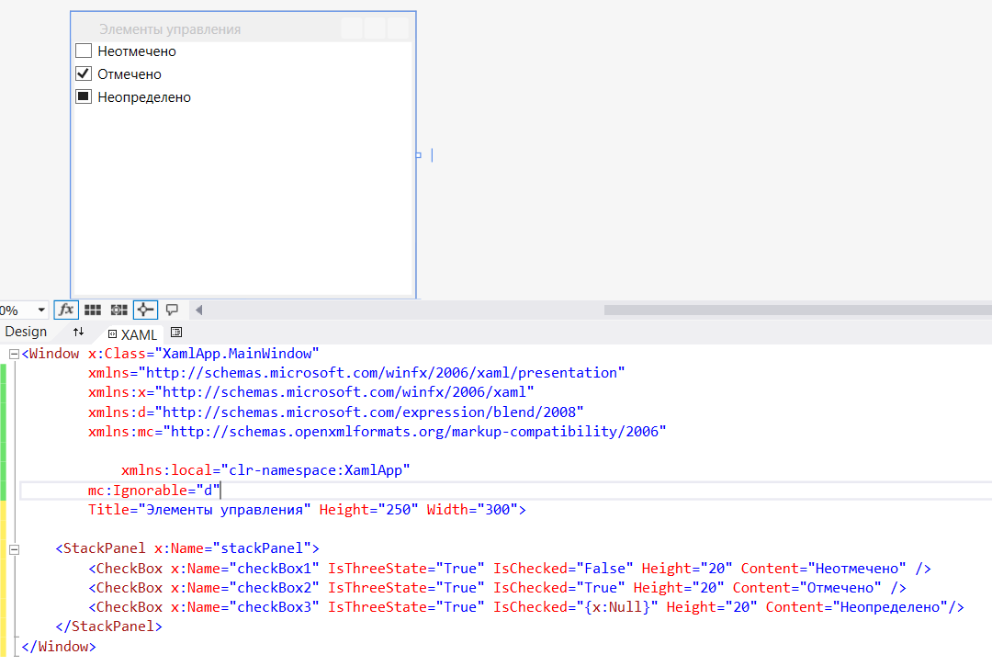
Установка свойства IsChecked="{x:Null} " задает неопределенное состояние для элемента checkbox.
два состояния задаются с помощью True и False
В примере привязан к двум флажкам обработчик события Checked. Это событие возникает при установке checkbox в отмеченное состояние.
атрибут IsThreeState="True" - флажок может находиться в трех состояниях

Slide 31
Ключевыми событиями флажка:
  Checked (генерируется при установке флажка в отмеченное состояние),
  Unchecked (генерируется при снятии отметки с флажка)
  Indeterminate (флажок переведен в неопределенное состояние)
Например:
<CheckBox x:Name="checkBox" IsChecked="False" Height="20" Content="Флажок"
IsThreeState="True"
Unchecked="checkBox_Unchecked"
Indeterminate="checkBox_Indeterminate"
Checked="checkBox_Checked" />
А в файле кода C# пропишем для него обработчики:
private void checkBox_Checked(object sender, RoutedEventArgs e)
{
MessageBox.Show(checkBox.Content.ToString() + " отмечен");
}
private void checkBox_Unchecked(object sender, RoutedEventArgs e)
{
MessageBox.Show(checkBox.Content.ToString() + " не отмечен");
}
private void checkBox_Indeterminate(object sender, RoutedEventArgs e)
{
MessageBox.Show(checkBox.Content.ToString() + " в неопределенном состоянии");
}

Slide 32
Программное добавление флажка:
using System.Windows;
using System.Windows.Controls;
namespace ControlsApp
{
public partial class MainWindow : Window
{
public MainWindow()
{
InitializeComponent();
// создаем флажок
CheckBox checkBox2 = new CheckBox { Content = "Новый флажок", MinHeight = 20, IsChecked=true };
// установка обработчика
checkBox2.Checked += checkBox_Checked;
// добавление в StackPanel
stackPanel.Children.Add(checkBox2);
}
private void checkBox_Checked(object sender, RoutedEventArgs e)
{
CheckBox chBox = (CheckBox)sender;
MessageBox.Show(chBox.Content.ToString() + " отмечен");
}
}
}

Slide 33
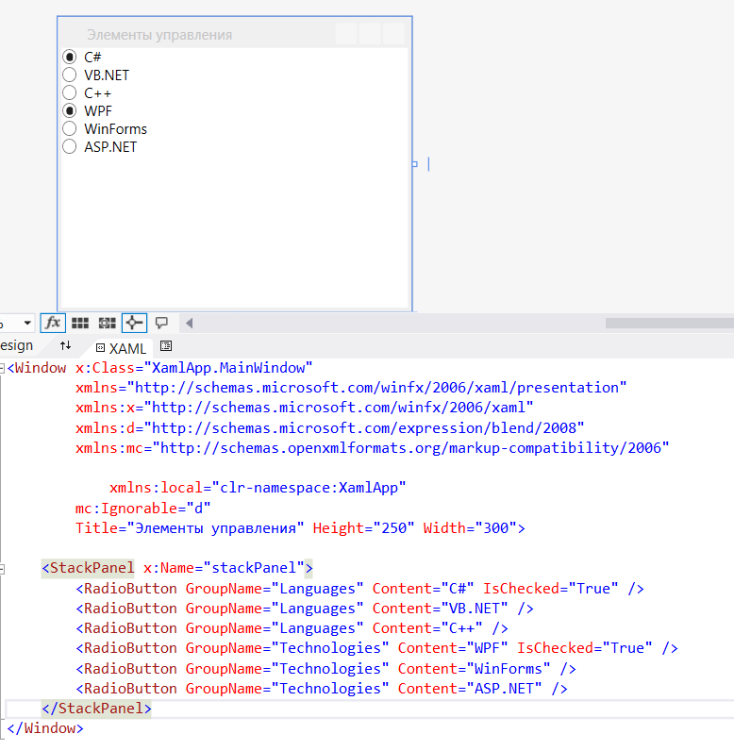
RadioButton
Элемент управления, производный от ToggleButton, представляющий переключатель(поддержка групп) Несколько элементов RadioButton можно объединить в группы, и в один момент времени мы можем выбрать из этой группы только один переключатель.
Чтобы включить элемент в определенную группу, используется свойство GroupName(две группы - Languages и Technologies) - можно отметить не более одного элемента RadioButton в пределах одной группы, зафиксировав выбор из нескольких возможностей

Slide 34
Чтобы проследить за выбором того или иного элемента, можно определить у элементов событие Checked и его обрабатывать в коде:
<RadioButton GroupName="Languages" Content="VB.NET" Checked="RadioButton_Checked" />
Обработчик в файле кода:
private void RadioButton_Checked(object sender, RoutedEventArgs e)
{
RadioButton pressed = (RadioButton)sender;
MessageBox.Show(pressed.Content.ToString());
}

Slide 35
Программное добавление элемента RadioButton:
using System.Windows;
using System.Windows.Controls;
namespace ControlsApp
{
public partial class MainWindow : Window
{
public MainWindow()
{
InitializeComponent();
RadioButton rb = new RadioButton { IsChecked = true, GroupName = "Languages", Content = "JavaScript" };
rb.Checked += RadioButton_Checked;
stackPanel.Children.Add(rb);
}
private void RadioButton_Checked(object sender, RoutedEventArgs e)
{
RadioButton pressed = (RadioButton)sender;
MessageBox.Show(pressed.Content.ToString());
}
}
}

Slide 36
ToolTip
всплывающая подсказка при наведении на какой-нибудь элемент
Для определения всплывающей подсказки у элементов есть свойство ToolTip, которому можно задать текст, отображаемый при наведении:
<Button Content="Tooltip" ToolTip="Всплывающая подсказка для кнопки" Height="30" Width="80" />
можно более точно настроить всплывающую подсказку с помощью свойства Button.ToolTip:
<Button Content="Tooltip" Height="30" Width="80">
<Button.ToolTip>
<ToolTip>
Всплывающая подсказка для кнопки
</ToolTip>
</Button.ToolTip>
</Button>

Slide 37
Всплывающие подсказки можно применять не только к кнопкам, но и ко всем другим элементам управления, например, к текстовому блоку:
<StackPanel>
<TextBlock Text="TextTooltip 1" ToolTip="Hello Tooltip" />
<TextBlock Text="TextTooltip 2">
<TextBlock.ToolTip>
<ToolTip>
Hello WPF
</ToolTip>
</TextBlock.ToolTip>
</TextBlock>
</StackPanel>
Оба определения всплывающей подсказки будут аналогичны

Slide 38
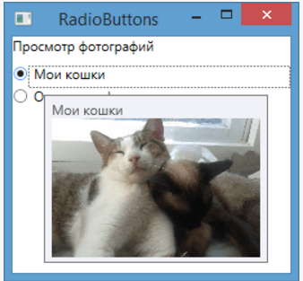
Т.к. ToolTip является элементом управления содержимого, то в него можно встроить другие элементы для создания функциональности:
<StackPanel>
<TextBlock Text="Просмотр фотографий" Margin="0 0 0 10" />
<RadioButton GroupName="Photos" Content="Мои кошки" Height="20">
<RadioButton.ToolTip>
<ToolTip Width="200" Height="150">
<StackPanel>
<TextBlock Text="Мои кошки" />
<Image Source="cats.jpg" />
</StackPanel>
</ToolTip>
</RadioButton.ToolTip>
</RadioButton>
<RadioButton GroupName="Photos" Content="Остальные фото" Height="20" ToolTip="Остальное" />
</StackPanel>
Здесь у нас два переключателя, и на одном из них определен расширенный элемент ToolTip: а именно в него вложен элемент Image, выводящий изображение, и элемент TextBlock. Т. о., можно создавать всплывающие подсказки с различным наполнением.
Изображение для элемента Image добавлено в проект

Slide 39
Свойства ToolTip
свойства элемента Tooltip:
  HasDropShadow: определяет, будет ли всплывающая подсказка отбрасывать тень
  Placement: определяет, как будет позиционироваться всплывающая подсказка на окне приложения. По умолчанию ее верхний левый угол позиционируется на указатель мыши
  HorizontalOffset/VerticalOffset: определяет смещение относительно начального местоположения
  PlacementTarget: определяет позицию всплывающей подсказки относительно другого элемента управления

Slide 40
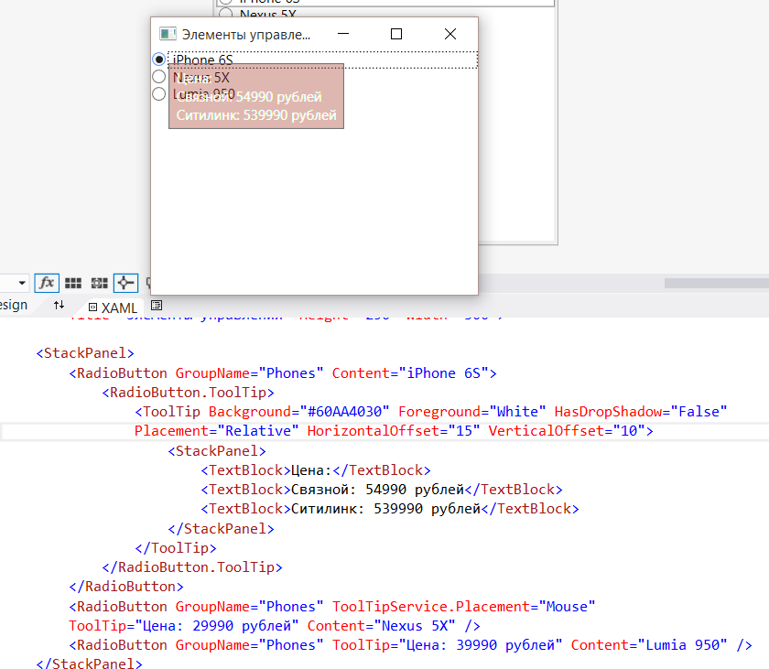
три переключателя:
1- задаем свойства через элемент ToolTip
2 - можем задать свойства, несмотря на то, что здесь всплывающая подсказка ToolTip="Цена: 29990 рублей" Content="Nexus 5X"(в этом случае можно использовать прикрепленные свойства класса ToolTipService)

Slide 41
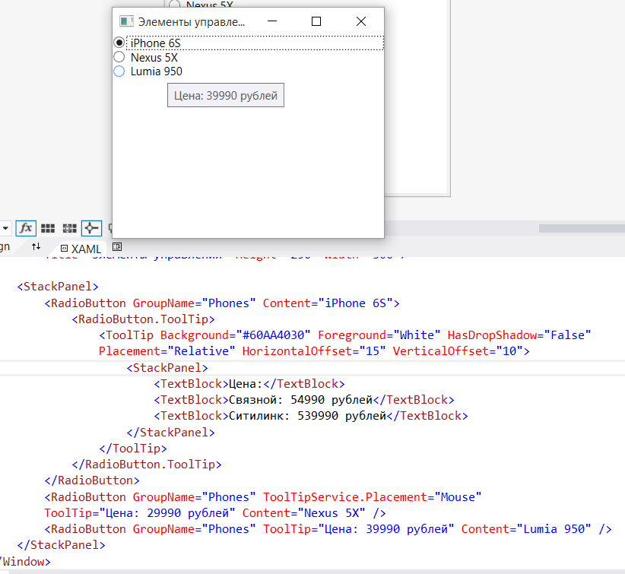

Slide 42
свойства класса ToolTipService
InitialShowDelay: задает задержку перед отображением всплывающей подсказки
ShowDuration: устанавливает время отображения всплывающей подсказки
BetweenShowDelay: устанавливает время, в течение которого пользователь сможет перейти к другому элементу с подсказкой, и для этого элемента не будет работать свойство InitialShowDelay (если оно указано)
ToolTip: устанавливает содержимое всплывающей подсказки
HasDropShadow: определяет, будет ли подсказка отбрасывать тень
ShowOnDisabled: устанавливает поведение всплывающей подсказки для недоступного элемента (со значением IsEnabled="True"). Если это свойство равно true, то подсказка отображается для недоступных элементов. По умолчанию равно false.
Placement / HorizontalOffset / VerticalOffset / PlacementTarget: те же свойства, что и у элемента ToolTip, которые устанавливают положение всплывающей подсказки

Slide 43
Программное создание всплывающей подсказки
в коде XAML у нас определена кнопка:
<Button x:Name="button1" Content="Hello" />
в файле кода C# всплывающая подсказка для кнопки:
ToolTip toolTip = new ToolTip();
StackPanel toolTipPanel = new StackPanel();
toolTipPanel.Children.Add(new TextBlock { Text = "Заголовок", FontSize=16 });
toolTipPanel.Children.Add(new TextBlock { Text = "Текст" });
toolTip.Content = toolTipPanel;
button1.ToolTip = toolTip;

Slide 44
Popup
всплывающее окно, но имеет другую функциональность.
Если Tooltip отображается автоматически при наведении и также автоматически скрывается через некоторое время, то с Popup все эти действия надо задавать вручную.
Так, чтобы отразить при наведении мыши на элемент всплывающее окно, надо образом событие MouseEnter
установка свойства StaysOpen="False". По умолчанию оно равно True, а это значит, что при отображении окна, оно больше не исчезнет, пока не установим явно значение этого свойства в False.

Slide 45
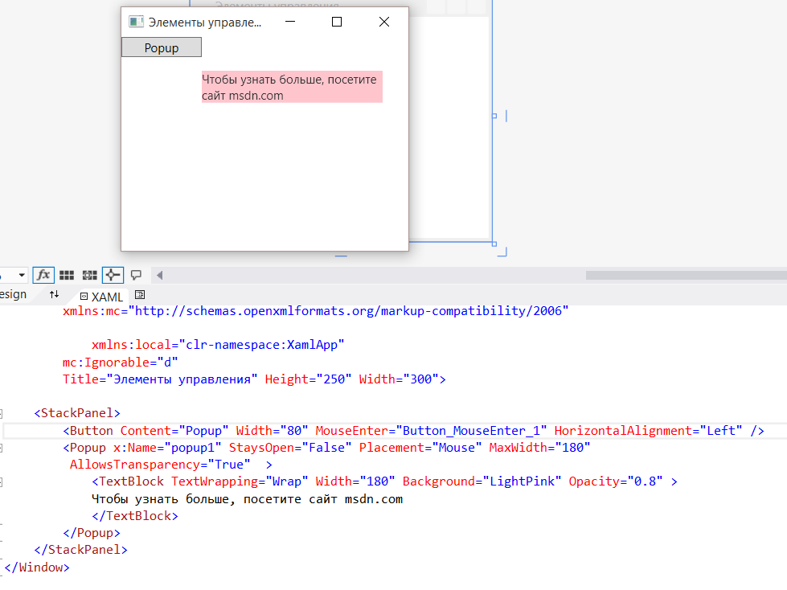
И при наведении указателя мыши на элемент появится всплывающее окно с сообщением
обработчик наведения курсора мыши на кнопку в коде c#:
private void Button_MouseEnter_1(object sender, MouseEventArgs e)
{
popup1.IsOpen = true;
}

Slide 46
Контейнеры GroupBox и Expander
группа элементов управления образована от класса HeaderedContentControl, который является подклассом ContentControl
Эта группа отличается тем, что позволяет задать заголовок содержимому.
В эту группу элементов входят:
  GroupBox
  Expander

Slide 47
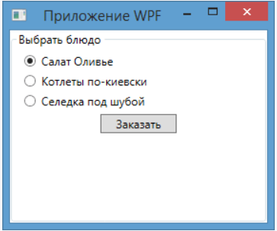
GroupBox
организует наборы элементов управления в отдельные группы
можно определить у группы заголовок:
<GroupBox Header="Выбрать блюдо" Padding="5">
<StackPanel>
<RadioButton IsChecked="True" Margin="3">Салат Оливье</RadioButton>
<RadioButton Margin="3">Котлеты по-киевски</RadioButton>
<RadioButton Margin="3">Селедка под шубой</RadioButton>
<Button Width="80" Margin="3">Заказать</Button>
</StackPanel>
</GroupBox>
GroupBox включает группу различных элементов, но принимает внутри себя только один контейнер, поэтому сначала вкладываем в GroupBox общий контейнер, а в него уже все остальные элементы

Slide 48
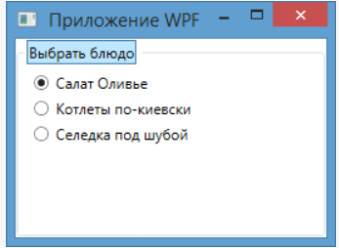
Однако заголовок GroupBox необязательно представляет простой текст, можно засуть кнопку заказа прямо в заголовок:
<GroupBox Padding="5">
<GroupBox.Header>
<Button Background="Lavender">Выбрать блюдо</Button>
</GroupBox.Header>
<StackPanel>
<RadioButton IsChecked="True" Margin="3">Салат Оливье</RadioButton>
<RadioButton Margin="3">Котлеты по-киевски</RadioButton>
<RadioButton Margin="3">Селедка под шубой</RadioButton>
</StackPanel>
</GroupBox>

Slide 49
Expander
Представляет скрытое содержимое, раскрывающееся по нажатию мышкой на указатель в виде стрелки.
содержимое опять же может быть:
  кнопки,
  текст,
  картинки и т.д.
С помощью свойства IsExpanded можно задать раскрытие узла при старте приложения(по умолчанию узел скрыт)

Slide 50
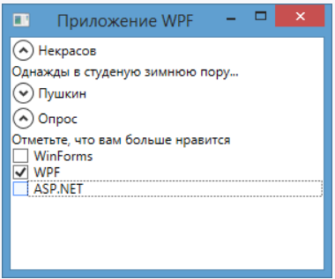
<StackPanel>
<Expander Header="Некрасов">
<TextBlock>Однажды в студеную зимнюю пору...</TextBlock>
</Expander>
<Expander Header="Пушкин">
<TextBlock>Онегин был, по мнению многих, ученый малый, но ...</TextBlock>
</Expander>
<Expander Header="Опрос">
<StackPanel>
<TextBlock>Отметьте, что вам больше нравится</TextBlock>
<CheckBox>WinForms</CheckBox>
<CheckBox>WPF</CheckBox>
<CheckBox>ASP.NET</CheckBox>
</StackPanel>
</Expander>
</StackPanel>

Slide 51
можно изменить заголовок, вложив в него, например, кнопку или изображение:
<Expander>
<Expander.Header>
<Button Background="Lavender">Опрос</Button>
</Expander.Header>
<StackPanel>
<TextBlock>Выберите технологию</TextBlock>
<CheckBox>WinForms</CheckBox>
<CheckBox>WPF</CheckBox>
<CheckBox>ASP.NET</CheckBox>
</StackPanel>
</Expander>

Slide 52
Если хотим обработать открытие экспандера, то надо обработать событие Expanded (а при обработке закрытия - событие Collapsed).
Эти события вызываются до самого действия, поэтому можем перед открытием, например, динамически устанавливать содержание экспандера:
<Expander Expanded="Expander_Expanded" Collapsed="Expander_Collapsed">
обработка событий в файле C# :
private void Expander_Expanded(object sender, RoutedEventArgs e)
{
((Expander)sender).Content = new Button() { Width = 80, Height = 30, Content = "Привет" };
}
private void Expander_Collapsed(object sender, RoutedEventArgs e)
{
MessageBox.Show("Экспандер свернут");
}
В итоге при раскрытии элемента вместо начального содержимого там будет определенная в коде кнопка

Slide 53
Программное создание Expandera:
StackPanel expanderPanel = new StackPanel();
expanderPanel.Children.Add(new CheckBox { Content = "WinForms" });
expanderPanel.Children.Add(new CheckBox { Content = "WPF" });
expanderPanel.Children.Add(new CheckBox { Content = "ASP.NET" });
Expander expander = new Expander();
expander.Header = "Выберите технологию";
expander.Content = expanderPanel;
stackPanel.Children.Add(expander);

Slide 54
ScrollViewer
Создание прокрутки
Может вмещать в себя только один элемент, поэтому все элементы, помещаемые внутрь ScrollViewer необходимо облачить в еще один контейнер

Slide 55
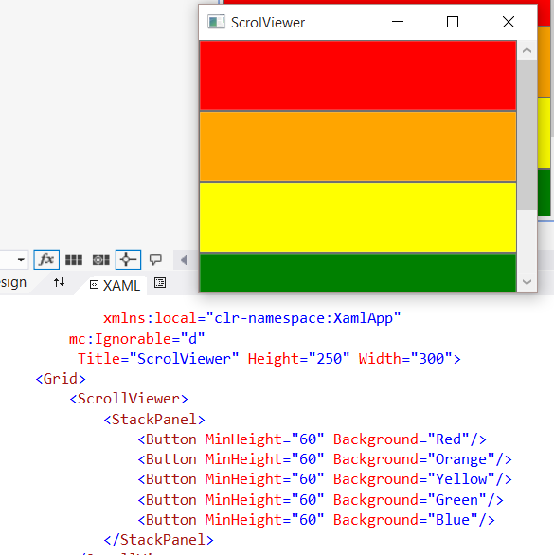

Slide 56
ScrollViewer
поддерживает вертикальнуюи горизонтальную прокрутку с помощью свойств HorizontalScrollBarVisibility и VerticalScrollBarVisibility
свойства принимают значения:
  Auto: наличие полос прокрутки устанавливается автоматически
  Visible: полосы прокрутки отображаются в окне приложения
  Hidden: полосы прокрутки не видно, но прокрутка возможна с помощью клавиш клавиатуры
  Disabled: полосы прокрутки не используются, а сама прокрутка даже с помощью клавиатуры невозможна
  CanContentScroll – True - прокрутка осуществляется не на несколько пикселей, а к началу следующего элемента
прокрутку можно организовать программным способом - с помощью методов элемента ScrollViewer:
  LineUp() - вверх
  LineDown() - вниз
  LineRight() - вправо
  LineLeft() - влево.
  ScrollToEnd() - прокрутка в конец окна
  ScrollToHome() - в начало.
  ScrollToRightEnd() - прокрутка в правый
  ScrollToLeftEnd - левый конец окна.

Slide 57
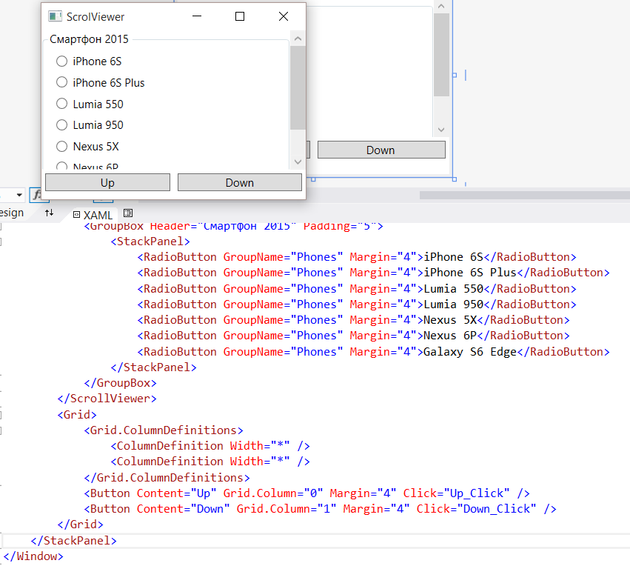
в файле кода C# обработчики кнопок, которые будут выполнять программно прокрутку:
using System.Windows;
namespace ControlsApp{
public partial class MainWindow : Window {
public MainWindow() {
InitializeComponent();
}
private void Up_Click(object sender, RoutedEventArgs e)
{ scroll.LineUp(); }
private void Down_Click(object sender, RoutedEventArgs e)
{ scroll.LineDown(); }
}
}

Slide 58
Текстовые элементы управления
TextBlock
вывод текстовой информации, для создания простых надписей:
<StackPanel>
<TextBlock>Текст1</TextBlock>
<TextBlock Text="Текст2" />
</StackPanel>
Ключевым свойством здесь является свойство Text, которое задает текстовое содержимое.
данное свойство задается неявно:
<TextBlock>Текст1</TextBlock>
свойства FontFamily, TextDecorations - настройка отображение текста

Slide 59
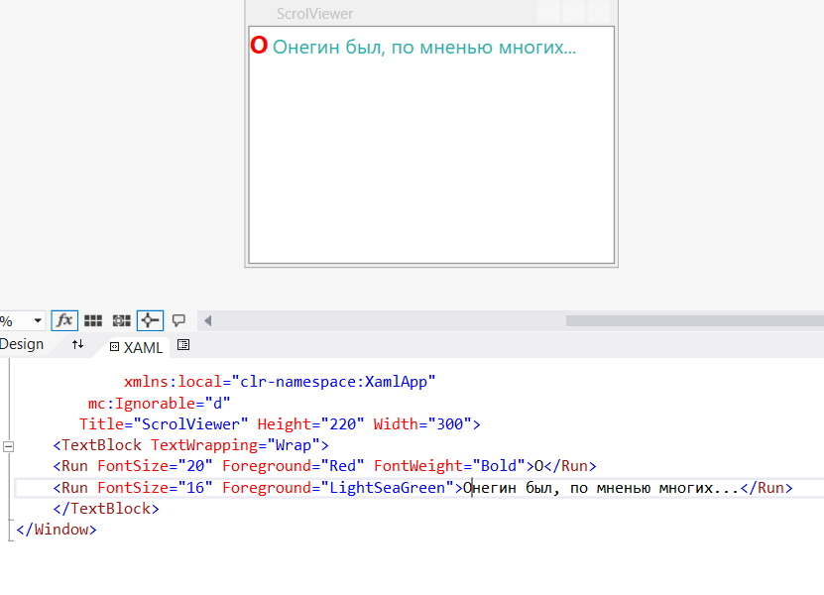
Элементы Run представляют куски обычного текста, для которых можно задать отдельное форматирование.

Slide 60
изменения параметров отображаемого текста
Свойства TextBlock:
  LineHeight - указывает высоту строк
  TextWrapping - переносит текст при установке этого свойства TextWrapping="Wrap". По умолчанию это свойство имеет значение NoWrap, поэтому текст не переносится.
  TextAllignment - выравнивает текст
    по центру (значение Center),
    правому (Right)
    левому краю (Left):
<TextBlock TextAlignment="Right">
Для декорации текста используется свойство TextDecorations:
  если TextDecorations="Underline", то текст будет подчеркнут
перенес текста на другую строку(LineBreak):
<TextBlock>
Однажды в студеную зимнюю пору
<LineBreak />
Я из лесу вышел
</TextBlock>

Slide 61
TextBox
поле для ввода текстовой информации
имеет свойства:
  TextWrapping,
  TextAllignment
  TextDecorations
свойство MaxLength задает предельное количество вводимых символов
<TextBox MaxLength="250" TextChanged="TextBox_TextChanged">Начальный текст</TextBox>
В коде C# обработка события изменения текста:
private void TextBox_TextChanged(object sender, TextChangedEventArgs e)
{
TextBox textBox = (TextBox)sender;
MessageBox.Show(textBox.Text);
}
По умолчанию, если вводимый текст превышает установленные границы поля, то текстовое поле растет, чтобы вместить весь текст (но визуально это не очень хорошо выглядит). Поэтому, как и в случае с TextBlock, можно перенести непомещающийся текст на новую строку, установив свойство TextWrapping="Wrap".

Slide 62
TextBox
свойство AcceptsReturn="True" - переводит по нажатию на клавишу Enter курсор на следующую строку
свойство AcceptsTab="True" - создание табуляции с помощью клавиши Tab
Для отображения полос прокрутки TextBox поддерживает свойства:
  VerticalScrollBarVisibility
  НоrizontalScrollBarVisibility:
<TextBox AcceptsReturn="True" Height="100" VerticalScrollBarVisibility="Auto"
HorizontalScrollBarVisibility="Auto">Начальный текст</TextBox>
IsReadOnly="True"- текстовое поле недоступно для ввода (на время в зависимости от условий или вообще)

Slide 63
Для выделения текста свойства:
  SelectionStart,
  SelectionLength
  SelectionText
Например, выделение текста по нажатию кнопки:
<StackPanel>
<TextBox x:Name="textBox1" Height="100" SelectionBrush="Blue" />
<Button Content="Выделить текст" Height="30" Width="100" Click="Button_Click" Margin="10" />
</StackPanel>
Обработчик нажатия кнопки:
private void Button_Click(object sender, RoutedEventArgs e)
{
textBox1.SelectionStart = 5;
textBox1.SelectionLength = 10;
textBox1.Focus();
// данное выражение эквивалентно
//textBox1.Select(5, 10);
}

Slide 64
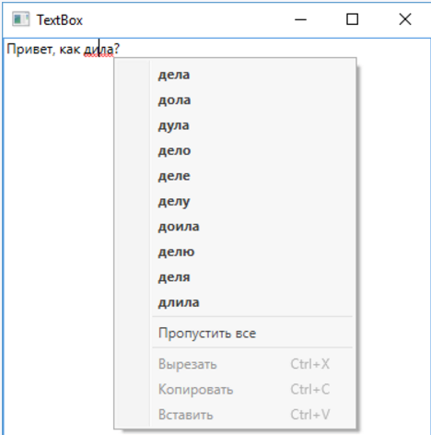
Проверка орфографии
TextBox обладает встроенной поддержкой орфографии:
SpellCheck.IsEnabled="True"
по умолчанию проверка орфографии распространяется только на английский язык,
если приложение заточено под другой язык, то надо явным образом указать через свойство Language:
<DockPanel>
<TextBox SpellCheck.IsEnabled="True" Language="ru-ru">Привет, как дила?</TextBox>
</DockPanel>

Slide 65
Метка (Label)
особенность меток - поддержка мнемонических команд-клавиш быстрого доступа, которые передают фокус связанному элементу
Например,
<Label Target="{Binding ElementName=TextBox1}">_привет</Label>
<TextBox Name="TextBox1" Margin="0 30 0 0" Height="30" Width="100"></TextBox>
теперь, нажав на клавишу "п", переводим фокус на связанное текстовое поле.
При вызове приложения подчеркивание не отображается, чтобы отображать подчеркивание, надо нажать на клавишу Alt.
Тогда чтобы перевести фокус на связанное текстовое поле необходимо будет нажать сочетание Alt + "п". Если не предполагается использование клавиш быстрого доступа, то для вывода обычной текста вместо меток лучше использовать элемент TextBlock.

Slide 66
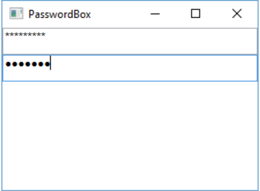
PasswordBox
ввод парольной информации
это тоже текстовое поле, только для ввода символов используется маска
Свойство PasswordChar устанавливает символ маски, отображаемый при вводе пароля. Если это свойство не задано, то по умолчанию для маски символа используется черная точка.
Свойство Password устанавливает парольную строку, отображаемую по умолчанию при загрузке окна приложения.
<StackPanel>
<PasswordBox PasswordChar="*" MinHeight="30" />
<PasswordBox MinHeight="30" />
</StackPanel>

Slide 67
RichTextBox
для вывода текстового содержимого, насыщенного форматированием, графикой(выводит не просто текст, а документы с более сложным форматированием, чем обычный TextBox)

Slide 68
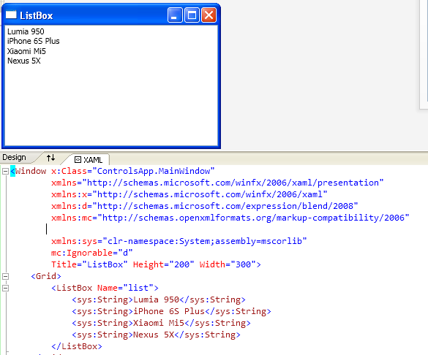
Элементы управления списками
являются производными от класса ItemsControl, который является наследником класса Control, содержат коллекцию элементов.
Элементы могут быть напрямую добавлены в коллекцию, возможна также привязка некоторого массива данных к коллекции.

Slide 69
Все элементы, размещенные внутри спискового элемента ListBox, представляют элементы списка.
Коллекция объектов внутри элемента-списка доступна в виде свойства Items.
Для управления элементами из этой коллекции используются методы:
  Add(object item): добавление элемента
  Clear(): полная очистка коллекции
  Insert(int index, object item): вставка элемента по определенному индексу в коллекции
  Remove(object item): удаление элемента
  RemoveAt(int index): удаление элемента по индексу
  свойство Count позволяет узнать, сколько элементов в коллекции

Slide 70
Элементы управления списками
Например, применительно к вышеопределенному списку могли написать в коде C#:
list.Items.Add("LG G5");
list.Items.RemoveAt(1); // удаляем второй элемент
необязательно вручную заполнять значения элемента управления списком, так как мы можем установить свойство ItemsSource, задав в качестве параметра коллекцию, из которой будет формироваться элемент управления списком.
Например, в коде xaml-разметки определим пустой список:
<Grid>
<ListBox Name="list" />
</Grid>
в файле отделенного кода наполнение списка:
public partial class MainWindow : Window
{
public MainWindow()
{
InitializeComponent();
string[] phones = { "iPhone 6S", "Lumia 950", "Nexus 5X", "LG G4", "Xiaomi MI5", "HTC A9" };
list.ItemsSource = phones;
}
}
Свойство ItemsSource в качестве значения принимает массив, хотя это моет быть и список типа List, каждый элемент этого массива переходит в ListBox.

Slide 71
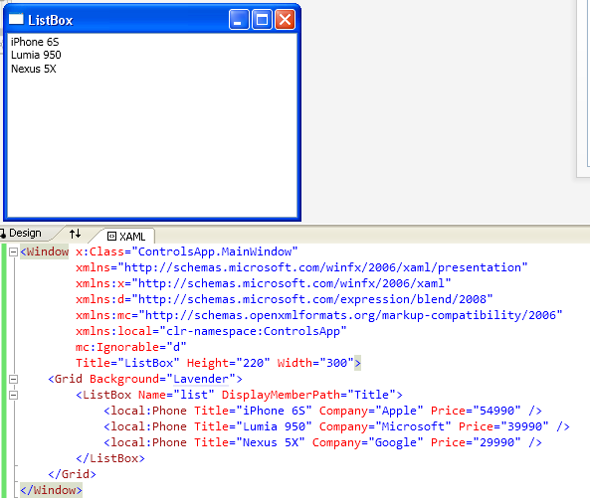
свойство DisplayMemberPath - позволяет выбирать для отображения элементов значение одного из свойств объекта.
Например, в коде новый класс Phone:
class Phone
{
public string Title { get; set; }
public string Company { get; set; }
public int Price { get; set; }
}
создадим в xaml набор объектов этого класса Phone и выведем в списке значение свойства Title этих объектов:

Slide 72
То же самое программным способом:
list.ItemsSource = new List<Phone>
{
new Phone { Title="iPhone 6S", Company="Apple", Price=54990 },
new Phone {Title="Lumia 950", Company="Microsoft", Price=39990 },
new Phone {Title="Nexus 5X", Company="Google", Price=29990 }
};
list.DisplayMemberPath = "Title";

Slide 73
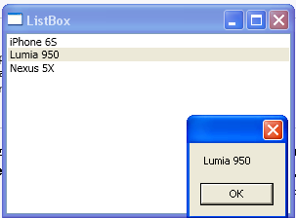
Все элементы управления списками поддерживают выделение входящих элементов.
Выделенный элемент(ы) можно получить с помощью свойств SelectedItem(SelectedItems),
получить индекс выделенного элемента - с помощью свойства SelectedIndex.
Свойство SelectedValue позволяет получить значение выделенного элемента.
При выделении элемента в списке генерируется событие SelectionChanged, которое можно обработать
Например, предыдущий список:
<ListBox Name="list" DisplayMemberPath="Title" SelectionChanged="list_Selected">
<local:Phone Title="iPhone 6S" Company="Apple" Price="54990" />
<local:Phone Title="Lumia 950" Company="Microsoft" Price="39990" />
<local:Phone Title="Nexus 5X" Company="Google" Price="29990" />
</ListBox>
А в файле кода обработчик для этого события:
private void list_Selected(object sender, RoutedEventArgs e)
{
Phone p = (Phone)list.SelectedItem;
MessageBox.Show(p.Title);
}
так как в разметке xaml в списке определены элементы Phone, то в коде можно привести объект list.SelectedItem к типу Phone

Slide 74
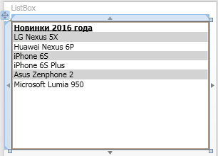
ListBox
обычный список
содержит коллекцию элементов ListBoxItem, которые являются элементами управления содержимым.
ListBox может содержать любые другие элементы, например:
<ListBox Name="phonesList">
<TextBlock FontWeight="Bold" TextDecorations="Underline" Text="Новинки 2016 года" />
<ListBoxItem Background="LightGray">LG Nexus 5X</ListBoxItem>
<ListBoxItem>Huawei Nexus 6P</ListBoxItem>
<ListBoxItem Background="LightGray">iPhone 6S</ListBoxItem>
<ListBoxItem>iPhone 6S Plus</ListBoxItem>
<ListBoxItem Background="LightGray">Аsus Zenphone 2</ListBoxItem>
<ListBoxItem>Microsoft Lumia 950</ListBoxItem>
</ListBox>
Все эти элементы будут находиться в коллекции phonesList.Items и, т. о., по счетчику можно к ним обращаться:
phonesList.Items[0] - первый элемент ListBox, который в данном случае представляет TextBlock. можно установить элемент: phonesList.Items[2]="LG G 4";

Slide 75
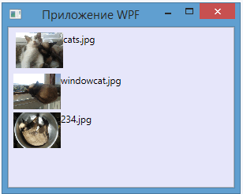
Компонент ListBoxItem представляет элемент управления содержимым, поэтому можно задавать через его свойство Content более сложные композиции элементов, например:
<ListBox Name="Photos" Background="Lavender">
<ListBoxItem Margin="3">
<StackPanel Orientation="Horizontal">
<Image Source="cats.jpg" Width="60" />
<TextBlock>cats.jpg</TextBlock>
</StackPanel>
</ListBoxItem>
<StackPanel Orientation="Horizontal">
<Image Source="windowcat.jpg" Width="60" />
<TextBlock>windowcat.jpg</TextBlock>
</StackPanel>
<StackPanel Orientation="Horizontal">
<Image Source="234.jpg" Width="60" />
<TextBlock>234.jpg</TextBlock>
</StackPanel>
</ListBox>
можно использовать элементы как внутри элемента ListBoxItem, так и непосредственно вставляя их в список.
но использование ListBoxItem имеет преимущество, т. к. можно задать некоторые дополнительные свойства, например, отступы
ListBox поддерживает множественный выбор: нужно установить свойство SelectionMode="Multiple"или SelectionMode="Extended( чтобы выделить несколько элементов, необходимо держать нажатой клавишу Ctrl или Shift).
По умолчанию SelectionMode="Single", то есть допускается только единственное выделение

Slide 76
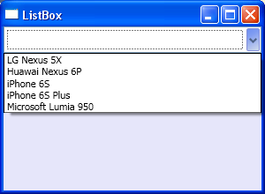
Выделение элементов
ComboBox
ComboBox содержит коллекцию элементов и образует выпадающий список:
<ComboBox Name="phonesList" Height="30" VerticalAlignment="Top">
<TextBlock>LG Nexus 5X</TextBlock>
<TextBlock>Huawai Nexus 6P</TextBlock>
<TextBlock>iPhone 6S</TextBlock>
<TextBlock>iPhone 6S Plus</TextBlock>
<TextBlock>Microsoft Lumia 950</TextBlock>
</ComboBox>

Slide 77
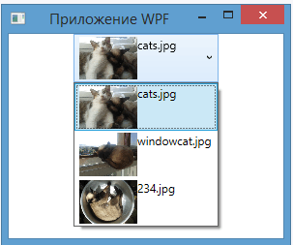
ComboBoxItem
В качестве элементов в ComboBoxe можно использовать различные компоненты, но наиболее эффективным является применение элемента ComboBoxItem.
ComboBoxItem - элемент управления содержимым, в который через свойство Content можно поместить другие элементы.
Например:
<ComboBox Height="50" Width="150" VerticalAlignment="Top">
<ComboBoxItem IsSelected="True">
<StackPanel Orientation="Horizontal">
<Image Source="cats.jpg" Width="60" />
<TextBlock>cats.jpg</TextBlock>
</StackPanel>
</ComboBoxItem>
<StackPanel Orientation="Horizontal">
<Image Source="windowcat.jpg" Width="60" />
<TextBlock>windowcat.jpg</TextBlock>
</StackPanel>
<StackPanel Orientation="Horizontal">
<Image Source="234.jpg" Width="60" />
<TextBlock>234.jpg</TextBlock>
</StackPanel>
</ComboBox>
Для создания первого элемента использовался элемент ComboBoxItem.
Для второго и третьего такие элементы создаются неявно. Но использование ComboBoxItem имеет преимущество, т. к. можно выделить данный элемент, установив свойство IsSelected="True", либо можно сделать недоступным с помощью установки свойства IsEnabled="False"

Slide 78
Событие SelectionChanged
Обрабатывая событие SelectionChanged, можно динамически получать выделенный элемент:
<ComboBox Height="25" Width="150" SelectionChanged="ComboBox_Selected">
<!-- остальное содержимое списка-->
</ComboBox>
Обработка события в коде C#:
private void ComboBox_Selected(object sender, RoutedEventArgs e)
{
ComboBox comboBox = (ComboBox)sender;
ComboBoxItem selectedItem = (ComboBoxItem)comboBox.SelectedItem;
MessageBox.Show(selectedItem.Content.ToString());
}
но, для элементов со сложным содержимым подобный способ может не пройти, и если надо получить текст, до него придется добираться, спускаясь по дереву вложенных элементов

Slide 79
Свойства
Установка свойства IsEditable="True" позволяет вводить в поле списка начальные символы, а затем функция автозаполнения подставит подходящий результат(по умолчанию свойство имеет значение False)
Это свойство работает в комбинации со свойством IsReadOnly: оно указывает, является поле ввода доступным только для чтения(по умолчанию имеет значение False, поэтому если IsEditable="True", то можно вводить туда произвольный текст)
свойство StaysOpenOnEdit при установке в True позволяет сделать список раскрытым на время ввода значений в поле ввода

Slide 80
ListView
отображает информацию на множестве строк и столбцов
унаследован от классаListBox, поэтому может вести себя простой список:
<ListView>
<TextBlock>LG Nexus 5X</TextBlock>
<TextBlock>Huawei Nexus 6P</TextBlock>
<TextBlock>iPhone 6S</TextBlock>
<TextBlock>iPhone 6S Plus</TextBlock>
<TextBlock>Аsus Zenphone 2</TextBlock>
<TextBlock>Microsoft Lumia 950</TextBlock>
</ListView>
Но чтобы создать более сложные по структуре данные используется свойство View - свойство принимает в качестве значения объект DataView, который управляет отображением данных.
DataView определяет коллекцию определений столбцов - GridViewColumn, которое с помощью свойства Header определяет название столбца, а с помощью свойства DisplayMemberBinding можно определить привязку столбца к определенному свойству добавляемого в ListView объекта
<GridViewColumn DisplayMemberBinding="{Binding Path=Company}">Компания</GridViewColumn>

Slide 81
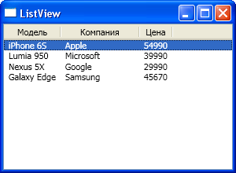
Создадим в xaml-коде коллекцию объектов Phone (это можно было бы сделать и в файле кода) и привязку столбцов ListView к свойствам объектов Phone:
<Window x:Class="ControlsApp.MainWindow"
xmlns="http://schemas.microsoft.com/winfx/2006/xaml/presentation"
xmlns:x="http://schemas.microsoft.com/winfx/2006/xaml"
xmlns:d="http://schemas.microsoft.com/expression/blend/2008"
xmlns:mc="http://schemas.openxmlformats.org/markup-compatibility/2006"
xmlns:local="clr-namespace:ControlsApp"
xmlns:col="clr-namespace:System.Collections;assembly=mscorlib"
mc:Ignorable="d"
Title="ListView" Height="220" Width="300">
<Grid Background="Lavender">
<ListView Name="phonesList" ItemsSource="{DynamicResource ResourceKey=phones}" >
<ListView.View>
<GridView>
<GridViewColumn DisplayMemberBinding="{Binding Path=Title}">Модель</GridViewColumn>
<GridViewColumn DisplayMemberBinding="{Binding Path=Company}" Width="100">Компания</GridViewColumn>
<GridViewColumn DisplayMemberBinding="{Binding Path=Price}">Цена</GridViewColumn>
</GridView>
</ListView.View>
<ListView.Resources>
<col:ArrayList x:Key="phones">
<local:Phone Title="iPhone 6S" Company="Apple" Price="54990" />
<local:Phone Title="Lumia 950" Company="Microsoft" Price="39990" />
<local:Phone Title="Nexus 5X" Company="Google" Price="29990" />
</col:ArrayList>
</ListView.Resources>
</ListView>
</Grid>
</Window>
определен класс Phone:
public class Phone
{
public string Title { get; set; }
public string Company { get; set; }
public int Price { get; set; }
}

Slide 82
привязка в файле коде
добавить еще один элемент Phone: непосредственное добавление с помощью ListView.Items.Add() сработало бы в том случае, если бы не было привязки к свойству ItemsSource.
В данном случае надо добавить новый элемент не напрямую в ListView, а в коллекцию, к которой идет привязка, а затем уже обновить ListView, например, в конструкторе:
public MainWindow()
{
InitializeComponent();
Phone edge = new Phone { Title = "Galaxy Edge", Company = "Samsung", Price = 45670 };
//приведение ресурса phones к типу ArrayList
((ArrayList)phonesList.Resources["phones"]).Add(edge);
}

Slide 83
общая схема с подобными списковыми элементами, привязанными к определенным коллекциям и источникам данных:
сначала добавляем, изменяем или удаляем из этой коллекции, а потом обновляем визуальную часть - сам элемент

Slide 84
Создание вкладок и TabControl
элемент TabControl - создания вкладок в WPF, как и в WinForms,
отдельная вкладка -элемент TabItem:
<TabControl>
<TabItem Header="Вкладка 1">Первая вкладка</TabItem>
<TabItem Header="Вкладка 2">Вторая вкладка</TabItem>
</TabControl>
Элемент TabItem является элементом управления содержимым, поэтому в него можно вложить другие элементы:
<TabControl x:Name="products">
<TabItem x:Name="smartphonesTab">
<TabItem.Header>
<StackPanel Orientation="Horizontal">
<Ellipse Height="10" Width="10" Fill="Black" />
<TextBlock Margin="3">Смартфоны</TextBlock>
</StackPanel>
</TabItem.Header>
<TabItem.Content>
<StackPanel>
<RadioButton IsChecked="True">iPhone S6</RadioButton>
<RadioButton>LG G 4</RadioButton>
<RadioButton>Lumia 550</RadioButton>
</StackPanel>
</TabItem.Content>
</TabItem>
<TabItem x:Name="tabletsTab">
<TabItem.Header>
<StackPanel Orientation="Horizontal">
<Rectangle Height="10" Width="10" Fill="Black" />
<TextBlock Margin="3">Планшеты</TextBlock>
</StackPanel>
</TabItem.Header>
</TabItem>
</TabControl>

Slide 85
Создание вкладок и TabControl
TabControl - создания вкладок в WPF(как и в WinForms
TabItem - отдельная вкладка
<TabControl>
<TabItem Header="Вкладка 1">Первая вкладка</TabItem>
<TabItem Header="Вкладка 2">Вторая вкладка</TabItem>
</TabControl>

Slide 86
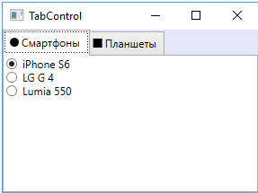
Элемент TabItem является элементом управления содержимым, поэтому в него можно вложить другие элементы:
<TabControl x:Name="products">
<TabItem x:Name="smartphonesTab">
<TabItem.Header>
<StackPanel Orientation="Horizontal">
<Ellipse Height="10" Width="10" Fill="Black" />
<TextBlock Margin="3">Смартфоны</TextBlock>
</StackPanel>
</TabItem.Header>
<TabItem.Content>
<StackPanel>
<RadioButton IsChecked="True">iPhone S6</RadioButton>
<RadioButton>LG G 4</RadioButton>
<RadioButton>Lumia 550</RadioButton>
</StackPanel>
</TabItem.Content>
</TabItem>
<TabItem x:Name="tabletsTab">
<TabItem.Header>
<StackPanel Orientation="Horizontal">
<Rectangle Height="10" Width="10" Fill="Black" />
<TextBlock Margin="3">Планшеты</TextBlock>
</StackPanel>
</TabItem.Header>
</TabItem>
</TabControl>

Slide 87
Класс TabItem наследуется от класса HeaderedContentControl, поэтому кроме свойства Content, определедяющее содержимое вкладки, имеет также свойство Header, которое определяет заголовок.
в заголовок можемно вложить различное содержимое
также, как и в случае с ListBoxItem и ComboBoxItem, можно вложить в TabControl и другие элементы, которые неявно образуют отдельные вкладки:
<TabControl>
<TextBlock>Первая вкладка</TextBlock>
<TextBlock>Вторая вкладка</TextBlock>
<TextBlock>Третья вкладка</TextBlock>
</TabControl>

Slide 88
Программное добавление вкладок
на форме есть TabControl:
<TabControl x:Name="products">
</TabControl>
Через код C# добавление в него вкладки:
// формируем содержимое вкладки в виде списка
ListBox notesList = new ListBox();
notesList.Items.Add("Macbook Pro");
notesList.Items.Add("HP Pavilion 5478");
notesList.Items.Add("Acer LK-08");
// добавление вкладки
products.Items.Add(new TabItem
{
Header = new TextBlock { Text = "Ноутбуки" }, // установка заголовка вкладки
Content = notesList // установка содержимого вкладки
});

Slide 89
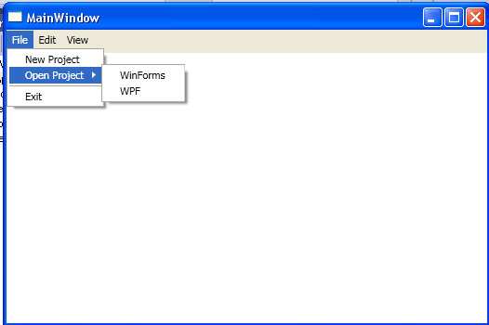
Menu - создание стандартных меню:
<Menu Height="25" VerticalAlignment="Top">
<MenuItem Header="File">
<MenuItem Header="New Project" ></MenuItem>
<MenuItem Header="Open Project" >
<MenuItem Header="WinForms"></MenuItem>
<MenuItem Header="WPF" ></MenuItem>
</MenuItem>
<Separator />
<MenuItem Header="Exit" ></MenuItem>
</MenuItem>
<MenuItem Header="Edit" ></MenuItem>
<MenuItem Header="View" ></MenuItem>
</Menu>

Slide 90
Элемент Menu включает набор элементов MenuItem, которые являются элементами управления содержимым и могут включать другие элементы MenuItem и не только.
Также можно вложить в меню и другие элементы, которые неявно будут преобразованы в MenuItem
Например:
<Menu Height="25" VerticalAlignment="Top">
<MenuItem Header="File">
<Button Content="Exit" />
</MenuItem>
<MenuItem Header="Edit" ></MenuItem>
<MenuItem Header="View" ></MenuItem>
<Button Content="Кнопка в меню" />
</Menu>
для разделения отдельных пунктов меню можно включать элемент Separator

Slide 91
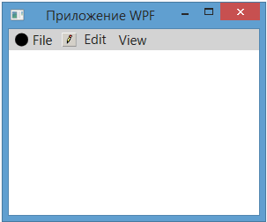
можно настроить внешний вид отображения, задав свойство MenuItem.Header или использовав свойство Icons:
<Menu Height="25" VerticalAlignment="Top" Background="LightGray">
<MenuItem>
<MenuItem.Header>
<StackPanel Orientation="Horizontal">
<Ellipse Height="10" Width="10" Fill="Black" Margin="0 0 5 0" />
<TextBlock>File</TextBlock>
</StackPanel>
</MenuItem.Header>
</MenuItem>
<MenuItem Header="Edit">
<MenuItem.Icon>
<Image Source="C:\Users\Eugene\Documents\pen.png"></Image>
</MenuItem.Icon>
</MenuItem>
<MenuItem Header="View"></MenuItem>
</Menu>
Чтобы обработать нажатие пункта меню и произвести определенное действие, можно использовать событие Click
свяжем обработчик c событием:
<MenuItem Header="View" Click="MenuItem_Click"></MenuItem>
обработчик в коде C#:
private void MenuItem_Click(object sender, RoutedEventArgs e)
{
MenuItem menuItem = (MenuItem)sender;
MessageBox.Show(menuItem.Header.ToString());
}

Slide 92
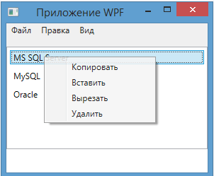
ContextMenu
Класс ContextMenu - создание контекстных всплывающих меню, отображающихся после нажатия на правую кнопку мыши
содержит коллекцию элементов MenuItem
но сам по себе ContextMenu существовать не может и должен быть прикреплен к другому элементу управления
Для этого у элементов есть свойство ContextMenu:
<ListBox Name="list" Height="145">
<ListBoxItem Margin="3">MS SQL Server</ListBoxItem>
<ListBoxItem Margin="3">MySQL</ListBoxItem>
<ListBoxItem Margin="3">Oracle</ListBoxItem>
<ListBox.ContextMenu>
<ContextMenu>
<MenuItem Header="Копировать"></MenuItem>
<MenuItem Header="Вставить"></MenuItem>
<MenuItem Header="Вырезать"></MenuItem>
<MenuItem Header="Удалить"></MenuItem>
</ContextMenu>
</ListBox.ContextMenu>
</ListBox>
при нажатии правой кнопкой мыши на один из элементов отобразится контекстное меню

Slide 93
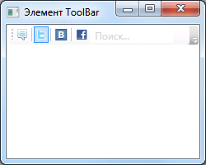
ToolBar
применяется для обеспечения быстрого доступа к наиболее часто используемым операциям
может содержать прочие элементы:
  кнопки,
  текстовые поля,
  объекты Menu и др.
<ToolBar Height="25" VerticalAlignment="Top">
<ToggleButton><Image Source="icon0.gif" /></ToggleButton>
<Separator />
<Button><Image Source="icon1.gif" /></Button>
<Separator />
<Button><Image Source="icon2.png" /></Button>
<Separator />
<Button><Image Source="icon3.png" /></Button>
<TextBox Foreground="LightGray" Width="100">Поиск...</TextBox>
</ToolBar>

Slide 94
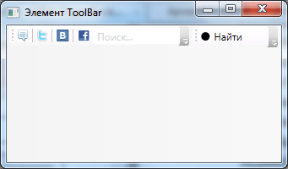
ToolBar
можно создавать сразу несколько связанных элементов ToolBar внутри ToolBarTray
Преимущество - возможность задать как горизонтальное, так и вертикальное расположение элементов ToolBar в окне приложения
<ToolBarTray>
<ToolBar Height="25" VerticalAlignment="Top">
<ToggleButton><Image Source="icon0.gif" /></ToggleButton>
<Separator />
<Button><Image Source="icon1.gif" /></Button>
<Separator />
<Button><Image Source="icon2.png" /></Button>
<Separator />
<Button><Image Source="icon3.png" /></Button>
<TextBox Foreground="LightGray" Width="100">Поиск...</TextBox>
</ToolBar>
<ToolBar>
<Button>
<StackPanel Orientation="Horizontal">
<Ellipse Width="10" Height="10" Fill="Black" HorizontalAlignment="Left"/>
<TextBlock HorizontalAlignment="Right" Width="60" Margin="5 0 0 0">Найти</TextBlock>
</StackPanel>
</Button>
</ToolBar>
</ToolBarTray>

Slide 95
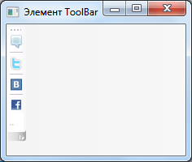
ToolBar
Используя свойство Orientation можно настроить у ToolBarTray ориентацию
по умолчанию она горизонтальная, но можно расположить его вертикально:
<ToolBarTray Orientation="Vertical">
<ToolBar Width="25" VerticalAlignment="Top">
<!-- здесь остальной код -->

Slide 96
StatusBar
напоминает ToolBar
выполняет схожие функции, но в отличие от ToolBar его располагают обычно внизу окна приложения

Slide 97
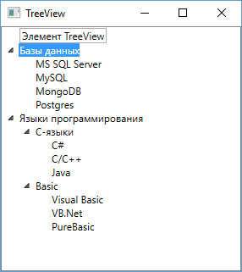
TreeView
предназначен для древовидного отображения данных в окне приложения
может содержать как коллекцию элементов TreeViewItem, так и другое содержимое, например, текстовые блоки:
<TreeView>
<TextBox>Элемент TreeView</TextBox>
<TreeViewItem Header="Базы данных">
<TreeViewItem Header="MS SQL Server" />
<TreeViewItem Header="MySQL" />
<TreeViewItem Header="MongoDB" />
<TreeViewItem Header="Postgres" />
</TreeViewItem>
<TreeViewItem Header="Языки программирования">
<TreeViewItem Header="C-языки">
<TreeViewItem Header="C#" />
<TreeViewItem Header="C/C++" />
<TreeViewItem Header="Java" />
</TreeViewItem>
<TreeViewItem Header="Basic">
<TreeViewItem Header="Visual Basic" />
<TreeViewItem Header="VB.Net" />
<TreeViewItem Header="PureBasic" />
</TreeViewItem>
</TreeViewItem>
</TreeView>

Slide 98
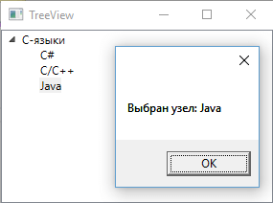
лучше обертывать элементы в объекты TreeViewItem
С помощью его свойства Header можно установить текстовую метку из заголовок узла дерева
свойства для управления состоянием TreeViewItem :
  IsExpanded (принимает логическое значение и показывает, раскрыт ли узел)
  IsSelected (показывает, выбран ли узел).
Чтобы отследить выбор или раскрытие узла, можно обработать соответствующее события
СобытиеExpanded возникает при раскрытии узла,
событие Collapsed, - при его сворачивании.
Выбор узла дерева можно обработать с помощью обработки события Selected
Например:
<TreeView>
<TreeViewItem Header="C-языки" Expanded="TreeViewItem_Expanded">
<TreeViewItem Header="C#" Selected="TreeViewItem_Selected" />
<TreeViewItem Header="C/C++" Selected="TreeViewItem_Selected" />
<TreeViewItem Header="Java" Selected="TreeViewItem_Selected" />
</TreeViewItem>
</TreeView>
в файле связанного кода C# обработчики для этих событий:
private void TreeViewItem_Expanded(object sender, RoutedEventArgs e)
{
TreeViewItem tvItem = (TreeViewItem)sender;
MessageBox.Show("Узел " + tvItem.Header.ToString() + "раскрыт");
}
private void TreeViewItem_Selected(object sender,
RoutedEventArgs e)
{
TreeViewItem tvItem = (TreeViewItem)sender;
MessageBox.Show("Выбран узел: " + tvItem.Header.ToString());
}

Slide 99
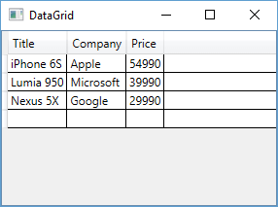
DataGrid
похож на ListView, но более сложный и допускает редактирование содержимого таблицы
класс Phone, объекты которого выводили в список:
public class Phone
{
public string Title { get; set; }
public string Company { get; set; }
public int Price { get; set; }
}
выведем объекты в таблицу DataGrid, ЧТОБЫ DataGrid автоматически разбивал таблицу на столбцы,
установим свойство AutoGenerateColumns="True":
<Window x:Class="ControlsApp.MainWindow"
xmlns="http://schemas.microsoft.com/winfx/2006/xaml/presentation"
xmlns:x="http://schemas.microsoft.com/winfx/2006/xaml"
xmlns:d="http://schemas.microsoft.com/expression/blend/2008"
xmlns:mc="http://schemas.openxmlformats.org/markup-compatibility/2006"
xmlns:local="clr-namespace:ControlsApp"
xmlns:col="clr-namespace:System.Collections;assembly=mscorlib"
mc:Ignorable="d"
Title="DataGrid" Height="220" Width="300">
<Grid Background="Lavender">
<DataGrid x:Name="phonesGrid" AutoGenerateColumns="True"
ItemsSource="{DynamicResource ResourceKey=phones}">
<DataGrid.Resources>
<col:ArrayList x:Key="phones">
<local:Phone Title="iPhone 6S" Company="Apple" Price="54990" />
<local:Phone Title="Lumia 950" Company="Microsoft" Price="39990" />
<local:Phone Title="Nexus 5X" Company="Google" Price="29990" />
</col:ArrayList>
</DataGrid.Resources>
</DataGrid>
</Grid>
</Window>
Программная установка источника для DataGrid:
List<Phone> phonesList = new List<Phone>
{
new Phone { Title="iPhone 6S", Company="Apple", Price=54990 },
new Phone {Title="Lumia 950", Company="Microsoft", Price=39990 },
new Phone {Title="Nexus 5X", Company="Google", Price=29990 }
};
phonesGrid.ItemsSource = phonesList;
префикс local ссылается на пространство имен текущего проекта, в котором определен класс Phone (xmlns:local="clr-namespace:Controls"), а col - префикс-ссылка на пространство имен System.Collections (xmlns:col="clr-namespace:System.Collections;assembly=mscorlib")

Slide 100
свойства DataGrid
RowBackground иAlternatingRowBackground - устанавливают фон строки. Если установлены оба свойства, цветовой фон чередуется:
  RowBackground - для четных строк
  AlternatingRowBackground - для нечетных
ColumnHeaderHeight - устанавливает высоту строки названий столбцов.
ColumnWidth - устанавливает ширину столбцов.
RowHeight - устанавливает высоту строк.
GridLinesVisability - устанавливает видимость линий, разделяющих столбцы и строки. Имеет четыре значения :
  All - видны все линии,
  Horizontal - видны только горизонтальные линии,
  Vertical - видны только вертикальные линии
  None - линии отсутствуют
HeadersVisability -видимость заголовков
HorizontalGridLinesBrush иVerticalGridLinesBrush - цвет горизонтальных и вертикальных линий соответственно
DataGrid поддерживает варианты столбцов:
  DataGridTextColumn - отображает элемент TextBlock или TextBox при редактировании
  DataGridHyperlinkColumn - представляет гиперссылку и позволяет переходить по указанному адресу
  DataGridCheckBoxColumn - отображает элемент CheckBox
  DataGridComboBoxColumn - отображает выпадающий список - элемент ComboBox
  DataGridTemplateColumn – позволяет задать специфичный шаблон для отображения столбца

Slide 101
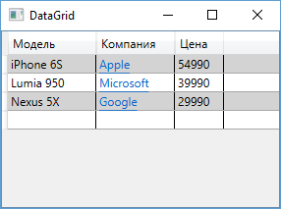
предыдущий пример:
<DataGrid x:Name="phonesGrid" AutoGenerateColumns="False" HorizontalGridLinesBrush="DarkGray"
RowBackground="LightGray" AlternatingRowBackground="White">
<DataGrid.Items>
<local:Phone Title="iPhone 6S" Company="Apple" Price="54990" />
<local:Phone Title="Lumia 950" Company="Microsoft" Price="39990" />
<local:Phone Title="Nexus 5X" Company="Google" Price="29990" />
</DataGrid.Items>
<DataGrid.Columns>
<DataGridTextColumn Header="Модель" Binding="{Binding Path=Title}" Width="90" />
<DataGridHyperlinkColumn Header="Компания" Binding="{Binding Path=Company}" Width="80" />
<DataGridTextColumn Header="Цена" Binding="{Binding Path=Price}" Width="50" />
</DataGrid.Columns>
</DataGrid>

Slide 102
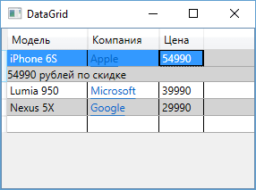
Свойство RowDetailsTemplate - задает шаблон отображения дополнительной информации данной строки
<DataGrid x:Name="phonesGrid" AutoGenerateColumns="False" HorizontalGridLinesBrush="DarkGray"
RowBackground="LightGray" AlternatingRowBackground="White">
<DataGrid.Items>
<local:Phone Title="iPhone 6S" Company="Apple" Price="54990" />
<local:Phone Title="Lumia 950" Company="Microsoft" Price="39990" />
<local:Phone Title="Nexus 5X" Company="Google" Price="29990" />
</DataGrid.Items>
<DataGrid.Columns>
<DataGridTextColumn Header="Модель" Binding="{Binding Path=Title}" Width="90" />
<DataGridHyperlinkColumn Header="Компания" Binding="{Binding Path=Company}" Width="80" />
<DataGridTextColumn Header="Цена" Binding="{Binding Path=Price}" Width="50" />
</DataGrid.Columns>
<DataGrid.RowDetailsTemplate>
<DataTemplate>
<StackPanel Orientation="Horizontal">
<TextBlock Text="{Binding Path=Price}" />
<TextBlock Text=" рублей по скидке" />
</StackPanel>
</DataTemplate>
</DataGrid.RowDetailsTemplate>
</DataGrid>

Slide 103
ProgressBar и Slider
ProgressBar и Slider - элементы, основанные на диапазонах значений
хранят и отображают числовые данные на определенном диапазоне
являются наследниками класса RangeBase, наследуют свойства:
  Value указывает на текущее значение элемента (представлено типом Double)
  Maximum/Minimum указывает на максимальное/минимальное значение элемента

Slide 104
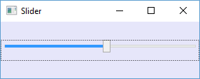
Slider - обычный ползунок
свойства:
  Orientation: указывает ориентацию ползунка - горизонтальную(Horizontal) или вертикальную (Vertical)
  Delay: указывает время в миллисекундах, по истечении которого ползунок переместится на одну единицу после щелчка.
  Interval: указывает время в миллисекундах, по истечении которого ползунок может перемещаться
  TickPlacement: задает визуализацию шкалы ползунка. По умолчанию имеет значение None (отсутствие шкалы). Значение BottomRight создают шкалу в нижней части ползунка, TopLeft - в верхней, Both - по обоим сторонам.
  Ticks: задает только одну отметку на указанном значении
  TickFrequency: указывает частоту появления отметок на шкале ползунка.
  IsSelectionRangeEnabled: задает затенение участка ползунка. Если оно установлено в True, то начальная и конечная отметка затенения задаются с помощью свойств SelectionStart иSelectionEnd.
Простейший слайдер:
<Slider Value="0" Minimum="0" Maximum="100" SelectionStart="0" Height="30"
IsSelectionRangeEnabled="True" ValueChanged="Slider_ValueChanged" />
в файле кода обработчик Slider_ValueChanged, который будет срабатывает при возникновении события ValueChanged - изменении значения слайдера(в данном случае обработчик этого события будет изменять выделение слайдера):
private void Slider_ValueChanged(object sender, RoutedPropertyChangedEventArgs<double> e)
{
((Slider)sender).SelectionEnd=e.NewValue;
}

Slide 105
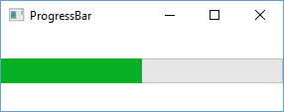
ProgressBar - индикатор, отображающий выполнение определенного процесса
имеет свойство Orientation, которое устанавливает вертикальное или горизонтальное расположение индикатора
Для связи с реальными процессами вся логика изменения индикатора, его свойства Value должна отрабатываться в коде
<ProgressBar Minimum="0" Maximum="100" Value="50" Height="25" />

Slide 106
Работа с датами
Calendar и DatePicker
Calendar - элемент в виде календаря,
DatePicker - текстовое поле для ввода даты с выпадающим календарем после ввода
имеют общие свойства:
  BlackoutDates - Принимает в качестве значения объект CalendarDateRange, задающий с помощью свойств Start и End диапазон дат, которые будут зачеркнуты в календаре.
  DisplayDateStart иDisplayDateEnd - Задают соответственно начальную и конечную дату диапазона, который будет отображаться в календаре.
  IsTodayHighlighted - Отмечает, будет ли выделена текущая дата
  SelectedDate(SelectedDates) - Задает выделенную дату (диапазон выделенных дат)
  FirstDayOfWeek - Задает первый день недели
Calendar имеет два свойства:
DisplayMode(формат отображения дат) может принимать одно из следующих значений:
  Month (по умолчанию) отображает все дни текущего месяца
  Decade отображает все года текущего десятилетия
  Year отображает все месяцы текущего года
SelectionMode (способ выделения) может принимать одно из следующих значений:
  SingleDate (по умолчанию) выделяет только одну дату
  None запрещает выделение
  SingleRange по нажатию на Ctrl выделяет несколько последовательно идущих дат
  MultipleRange по нажатию на Ctrl выделяет несколько не последовательно идущих диапазонов дат

Slide 107
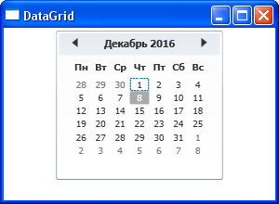
Например:
<Calendar x:Name="calendar1" FirstDayOfWeek="Monday"
SelectedDatesChanged="calendar_SelectedDatesChanged">
<Calendar.BlackoutDates>
<CalendarDateRange Start="10/5/2013" End="10/8/2013"></CalendarDateRange>
</Calendar.BlackoutDates>
</Calendar>
при задании даты сначала пишем месяц, а потом число
Чтобы использовать в программе выбор даты пользователем, можно обработать событие SelectedDatesChangedв коде c#:
private void calendar_SelectedDatesChanged(object sender, SelectionChangedEventArgs e)
{
DateTime? selectedDate = calendar1.SelectedDate;
MessageBox.Show(selectedDate.Value.Date.ToShortDateString());
}

Slide 108
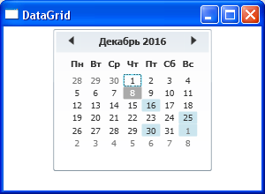
Для создания набора выделенных дат надо подключить в xaml пространство имен System:
<Calendar x:Name="calendar1" FirstDayOfWeek="Monday" SelectionMode="MultipleRange"
xmlns:sys="clr-namespace:System;assembly=mscorlib">
<Calendar.SelectedDates>
<sys:DateTime>01/9/2016</sys:DateTime>
<sys:DateTime>01/13/2016</sys:DateTime>
<sys:DateTime>01/24/2016</sys:DateTime>
</Calendar.SelectedDates>
</Calendar>

Slide 109
DatePicker
Свойства DatePicker:
  IsDropDownOpen(показывает, будет ли связанный с элементом всплывающий календарь оставаться открытым после выбора даты)
  иSelectedDateFormat (формат даты, принимает значение
    Short - формат в виде дд.мм.гггг или мм.дд.гггг
    значение Long - с полными названиями месяцев):
<DatePicker Name="datePicker1" IsDropDownOpen="True" SelectedDateFormat="Short" />

